Slide 1
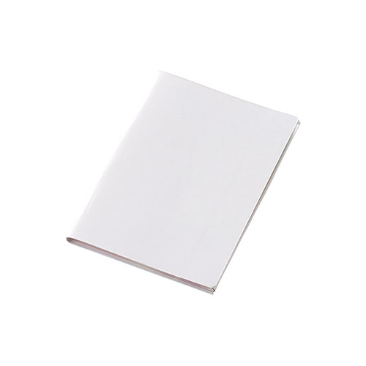
【提案書】
カスタムデザイン付箋 フィルム(S)
特徴
一枚取り出すと次の一枚が出てくるポップアップ仕様が使い勝手の良い、フィルムタイプの付箋です。表紙は全面フルカラープリント可能で、ノベルティにも物販用にもおすすめです。
納期
納期スペース
仕様
素材：PET(各約20枚)
サイズ：50×75×2(mm)
包装：OPP袋
お見積
お見積りスペース

